Slide 1

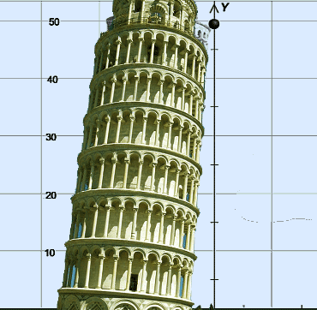
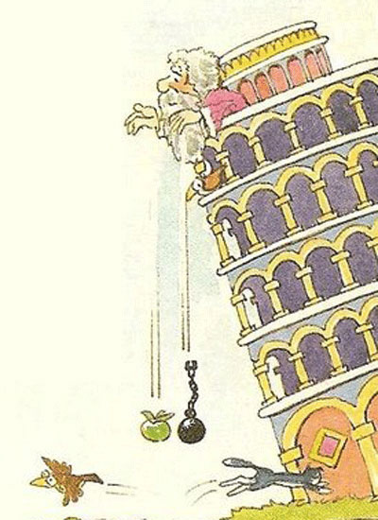
TIẾT 7 & 8 - BÀI 4:
SỰ RƠI TỰ DO

Slide 2

I. SỰ RƠI TRONG KHÔNG KHÍ VÀ SỰ RƠI TỰ DO.
1. Sự rơi của các vật trong không khí:
Vật nào rơi xuống đất trước?
Yếu tố nào ảnh hưởng đến sự rơi của các vật trong không khí?

Slide 3
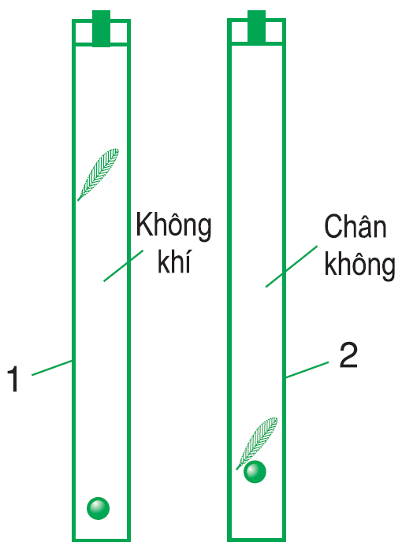
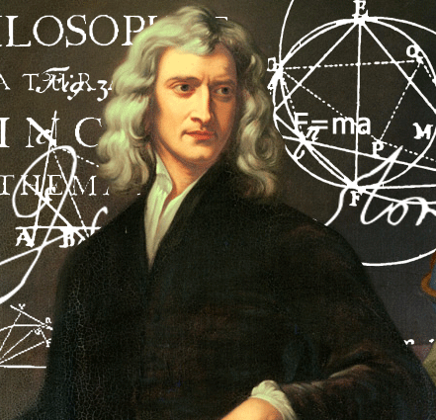
I. SỰ RƠI TRONG KHÔNG KHÍ VÀ SỰ RƠI TỰ DO.
2. Sự rơi của các vật trong chân không (sự rơi tự do).
ISSAC NEWTON (1642 1727)
Nhà bác học người Anh.
Ống Newton

Slide 4
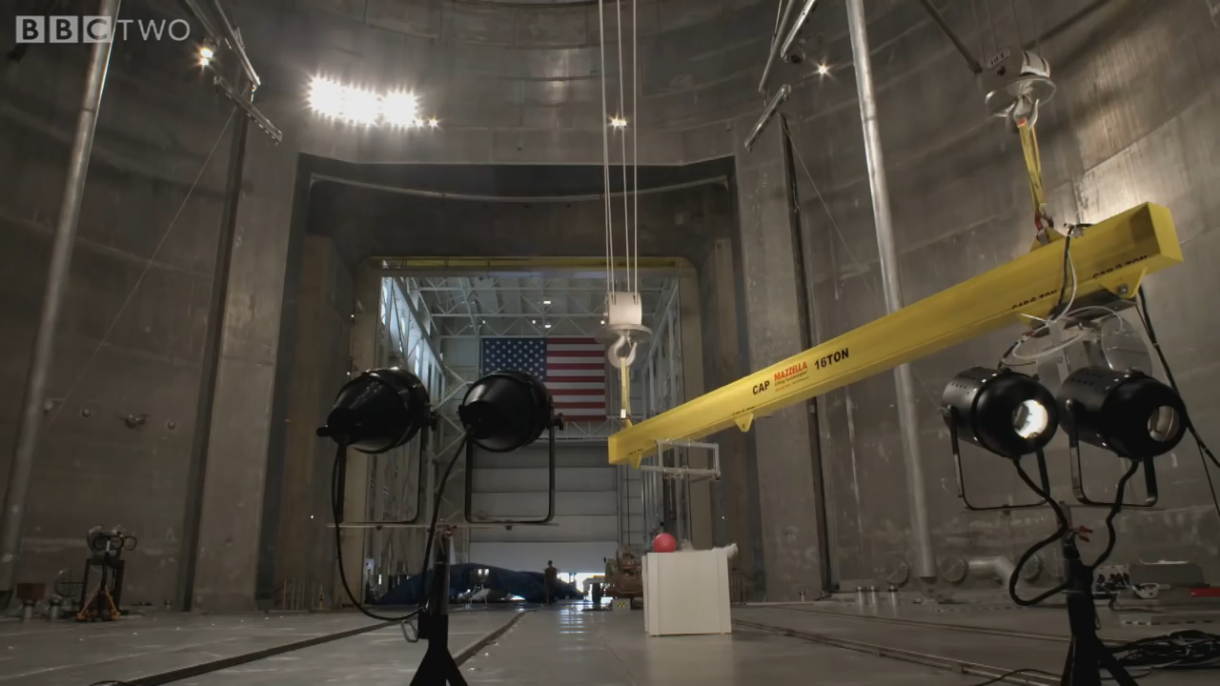
I. SỰ RƠI TRONG KHÔNG KHÍ VÀ SỰ RƠI TỰ DO.
2. Sự rơi của các vật trong chân không (sự rơi tự do).

Slide 5
I. SỰ RƠI TRONG KHÔNG KHÍ VÀ SỰ RƠI TỰ DO.
2. Sự rơi của các vật trong chân không (sự rơi tự do).
a/ Thí nghiệm với ống Newton.
b/ Kết luận:
- Sức cản của không khí là nguyên nhân làm cho các vật rơi nhanh hay chậm khác nhau.
- Trong chân không các vật rơi nhanh như nhau.
SỰ RƠI TỰ DO LÀ SỰ RƠI CHỈ DƯỚI TÁC DỤNG CỦA TRỌNG LỰC.

Slide 6
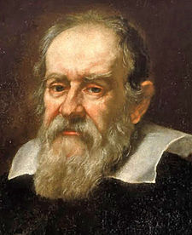
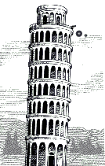
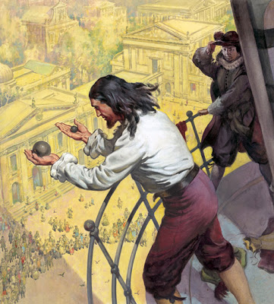
I. SỰ RƠI TRONG KHÔNG KHÍ VÀ SỰ RƠI TỰ DO.
2. Sự rơi của các vật trong chân không (sự rơi tự do).
a/ Thí nghiệm với ống Newton.
b/ Kết luận:
SỰ RƠI TỰ DO LÀ SỰ RƠI CHỈ DƯỚI TÁC DỤNG CỦA TRỌNG LỰC.
c/ Thí nghiệm của Galilei ở tháp nghiêng thành Pissa:

Slide 7
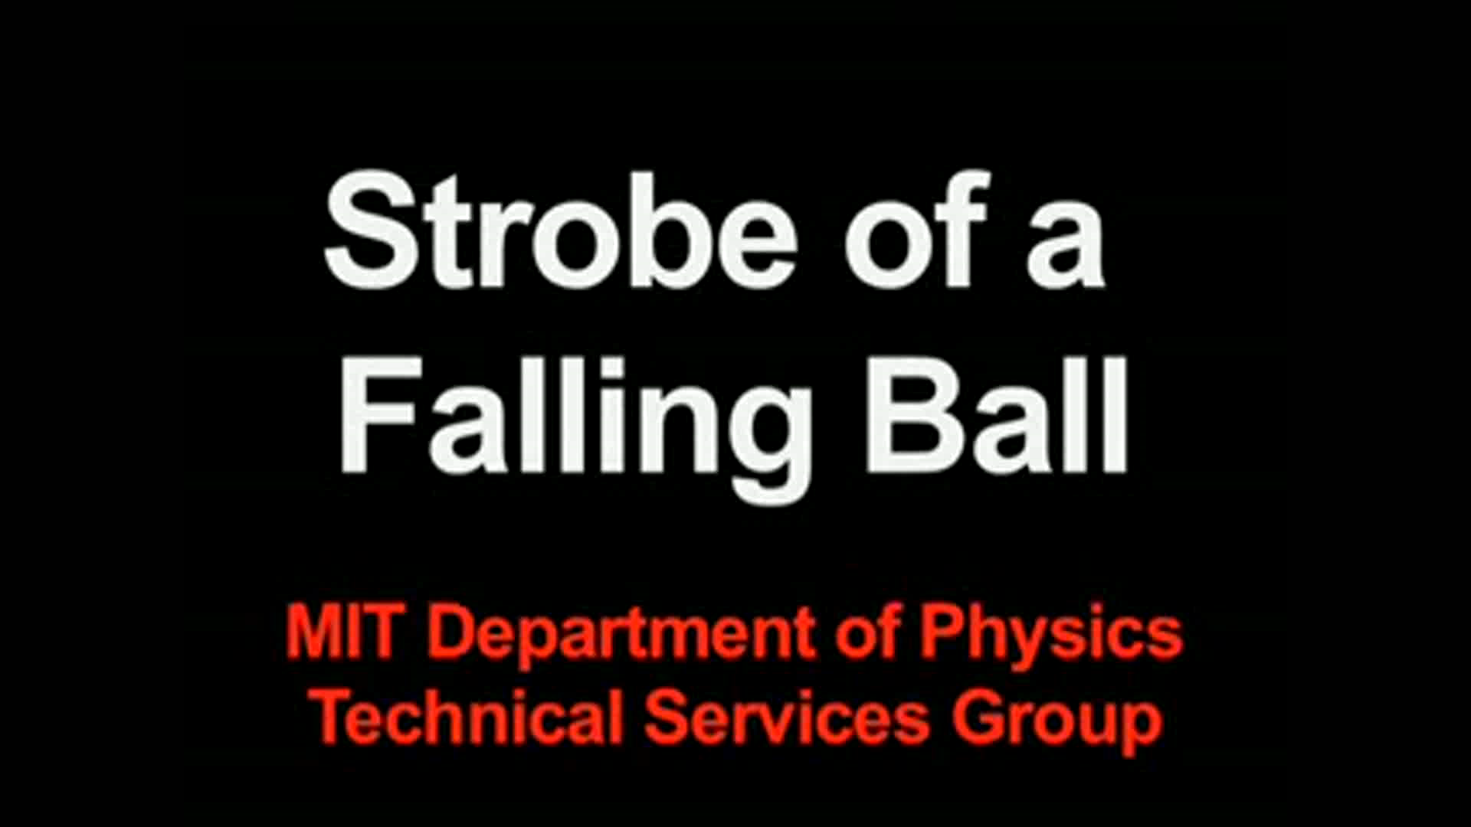
II. NGHIÊN CỨU SỰ RƠI TỰ DO CỦA CÁC VẬT.
1. Đặc điểm của sự rơi tự do.

Slide 8
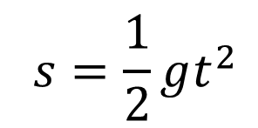
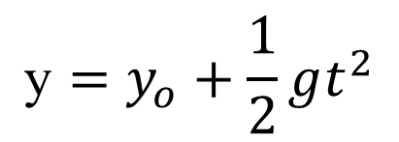
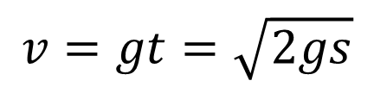
II. NGHIÊN CỨU SỰ RƠI TỰ DO CỦA CÁC VẬT.
1. Đặc điểm của sự rơi tự do.
 Phương: thẳng đứng.
 Chiều: từ trên xuống dưới.
 Chuyển động rơi tự do là chuyển động nhanh dần đều.
 Các công thức của sự rơi tự do:
Vận tốc:
$$v=gt=\sqrt{2gs}$$
$$s=\frac{1}{2}gt^{2}$$
Quãng đường:
$$\text{y}=y_{o}+\frac{1}{2}gt^{2}$$
PT tọa độ:

Slide 9
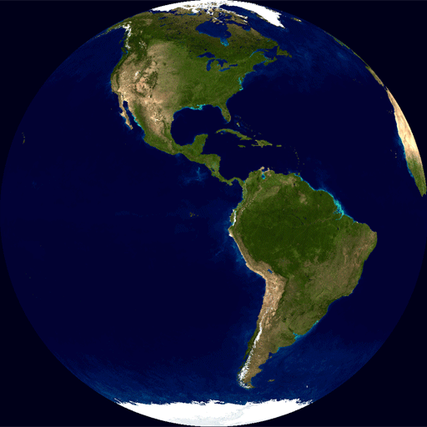
II. NGHIÊN CỨU SỰ RƠI TỰ DO CỦA CÁC VẬT.
1. Đặc điểm của sự rơi tự do.
2. Gia tốc rơi tự do:
Tại một nơi nhất định trên Trái Đất và gần mặt đất, các vật đều rơi tự do với cùng một gia tốc g.
Tại những nơi khác nhau, gia tốc sẽ khác nhau.
 Ở địa cực, gia tốc lớn nhất: g=9,8324 m/s²
 Ở xích đạo, gia tốc nhỏ nhất: g=9,7805 m/s²

Slide 10
III/ BÀI TẬP.
Bài 1: Một vật rơi tự do ở độ cao 20m so với mặt đất. Lấy gia tốc g = 10 m/s².
a/ Tính thời gian rơi và vận tốc của vật khi bắt đầu chạm đất.
b/ Tính vận tốc của vật sau khi rơi được 1 giây.

